Slide 1
Fashion Trend Intelligence
Desurmont Jonathan

Slide 2
Présentation du projet
Réalisation d’un script en python pour interroger un modèle segformer en licence libre via une clé API pour :
Une Segmentation d’image de tenues vestimentaires des principaux influenceurs.
Une Analyse sur 50 images avec différents trends et accessoires de mode.
Une évaluation qualitative de la viabilité du modèle.
Une estimation pour une montée en charge sur 500.000 photos.
Une estimation du coût en jours/homme.

Slide 3
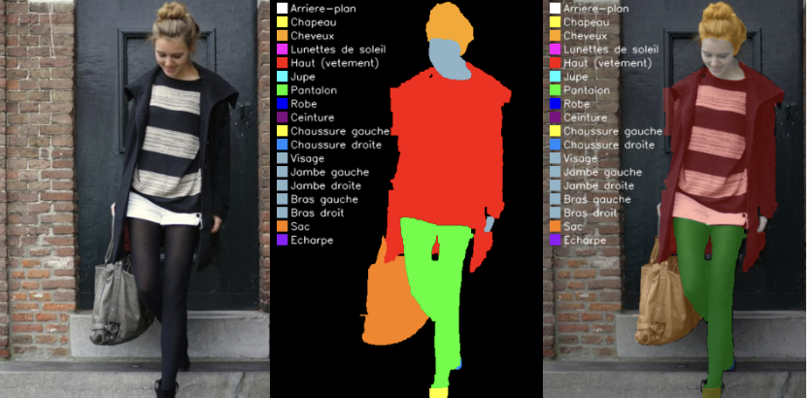
Fonctionnement de Segformer
Modèle en accès libre sur Hugging Face via licence MIT grâce à un simple token gratuit (clé API).
Entraîné sur le Dataset ATR de 17 706 mattmdjaga/human_parsing_dataset
Nécessite une Image réelle de mode idéalement en 600x400 au format .jpeg, .jpg, .png, .webp, avec les masques associés pour chaque image.
Le script python installé sur l’ordinateur fournit les images au modèle (rangées dans un dossier cible) en entrée qui les segmente selon 17 classes d’objets définis implicitement par le modèle (jupe, haut, robe, écharpe, visage, bras gauche, ceinture...)
En sortie, 3 images : l’image réelle comparée à l’image masquée colorée grossièrement résultat de l’entrainement, et enfin l’image segmentée et prédite (couleurs de classes d’objets appliquées). Dans notre configuration 2 séries d’images de 3 images dans une fenêtre pour comparaison.

Slide 4
Performances du modèle sur les 50 images
Performances avancées par le concepteur du modèle :
Précision moyenne 80 %
IoU moyen (Intersection over Union) 69 %
Performances constatées sur 50 images :
45/50 images segmentées de manière viable soit une précision moyenne de 90 %
Erreurs rencontrées sur typologie d’images vestimentaires complexes ou non explicites
Ceintures non détectées (petite quantité de pixels)
Lunettes normales détectées comme lunettes de soleil
Jupe non différenciée du pantalon ou du haut
Sac détecté sur le même code couleur que chaussure
Chaussure gauche et droite mal différenciées, réunification dans une seule classe chaussures
Conclusion statistique : chiffres du concepteur fiables

Slide 5


Proposition d’une méthode de validation du modèle
La méthode la plus idéale comme avancée par le concepteur du modèle est la méthode IoU:
Intersection over Union : Prédiction du pixel en fonction du masque d’entraînement
Pixel pour chaque classe d’objet prédit par le modèle :
TP = Vrai positif, FP = Faux positif, FN = Faux négatif
IoU Moyen :

Slide 6
IoU Résultats sur 50 images
ID | Classe d’objet | IoU Avancé par le concepteur du modèle | IoU sur mes 50 images arrondi
0 | Arrière-Plan | 0.99 | 0.99
1 | Chapeau | 0.68 | 0.86
2 | Cheveux | 0.82 | 0.81
3 | Lunettes de soleil | 0.63 | 0.70
4 | Haut | 0.78 | 0.89
5 | Jupe | 0.65 | 0.94
6 | Pantalon | 0.84 | 0.91
7 | Robe | 0.55 | 0.80
8 | Ceinture | 0.30 | 0.56
9 | Chaussures | 0.59 | 0.76
10 | Visage | 0.85 | 0.84
11 | Jambe gauche | 0.82 | 0.43
12 | Jambe droite | 0.81 | 0.24
13 | Bras gauche | 0.74 | 0.35
14 | Bras Droit | 0.73 | 0.34
15 | Sac | 0.84 | 0.74
16 | Echarpe | 0.29 | 0.82
mIoU (All Classes) |  | 0.69 | 0.70
mIoU (Without Background) |  |  | 0.69
Résultats sur 50 images
légèrement supérieur pour
certaines classes
et conforme au final

Slide 7
Passage à l’échelle
Constaté : 50 images ⩰ 180 secondes
Prédiction chiffrée :
500.000 images sur 1 ordinateur : ⩰ 21 jours de calcul et 9 jours pour une vérification rapide des images segmentée.
Conclusion en 30 jours : Risque de plantage… peu fiable.
Cluster de 5 ordinateurs qui traitent un jeu de 100.000 images simultanément ⩰ 4,5 jours de calcul soit 13,5 jours
Conclusion : plus fiable.
Cluster de 10 ordinateurs qui traitent 50.000 images chacun ⩰ 2,1 jours de calcul soit ⩰ 11 jours

Slide 8
Coût du projet en 30 jours pour 500.000 images:
Equipes : 1 Développeur Data Scientist confirmé (7 jours/homme) : 550 x 7
2 Stagiaire pour la vérification rapide des images
Solution préconisée : Cluster de 5 ordinateurs pour réduire le temps de calcul et le temps en jours/hommes.
Coût du projet en 13 jours : ⩰ 3850€.
Coût du projet en 30 jours avec 1 seul ordinateur : ⩰ 11000 €

Slide 9
Bilan du projet réalisé
Résumez :
Les défis techniques rencontrés :
Scripting Python (Librairies spéciales, robustesse, Classes d’objets, Affichage en label, Requête API d’un modèle)
Pertinence de la Méthode d’Evaluation du modèle (IoU, Matrice de confusion…etc)
Améliorations :
Essayez d’améliorer le modèle, détecter les cravates, les lunettes de soleil accrochées aux chemises, rajouter des classes d’objets.
Réduire les faux positifs et faux négatifs.
Mutualiser les capacités de calcul, cluster de plusieurs PC pour passer à l’échelle et réduire le coût.
Les applications potentielles pour les clients de ModeTrend
Segmentation vestimentaire : être capable d'identifier et d'isoler avec précision chaque pièce vestimentaire dans une image.
Analyse stylistique : être capable de classifier les pièces selon leur nature, couleur, texture et style.
Agrégation de tendances : être capable de compiler ces données sur des milliers de publications pour identifier les tendances émergentes.

